Slide 1
VITEA SZAKMAI ÚTITERV A MEZŐGAZDASÁGI KÉPZÉSBEN ÉS OKTATÁSBAN vagy SZŐLŐMŰVELÉS ÉS OKTATÁS MINDEN TÍPUSÚ TANULÓ SZÁMÁRA http://www.vitea-vinepruning-erasmus.com/ ERASMUS+ STRATEGIC PARTNERSHIP FOR VET2015-2017

Slide 2
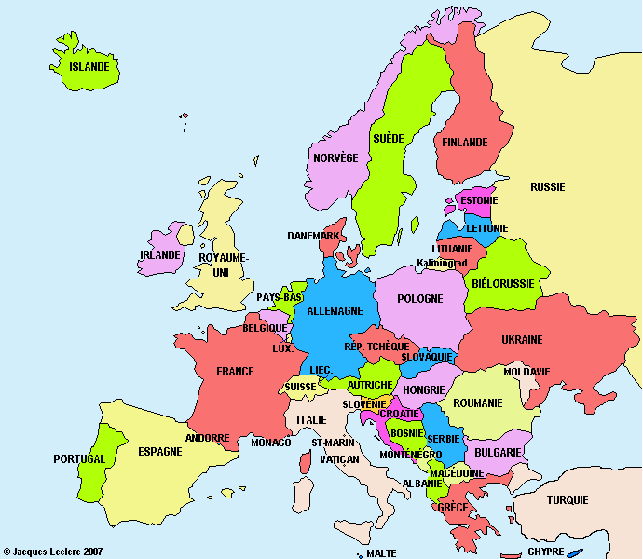
11 PARTNER 7 ORSZÁG
8 BORÁSZATI ISKOLA 2 VÁLLALAT
1 REGIONÁLIS ÁLLAMI SZERV
EPLEFPA PERIGORD FR
WBS KREMS
AT
BANTON ET LAURET FR
GEORGIKON GK MESZSZK SATORALJAUJHELY HU
XUNTA DE GALICIA
SP
FM DUNATI VILLANY HU
CIFP A GRANXA SP
GRM NOVO MESTO SLO
EPA MIRANDELA PT
ISSS CONEGLIANO IT
PROGETTO AGRICOLTURA SIENA IT

Slide 3
Célkitűzés: A szőlőmetszők professzionalizálása
Miért
- A munkaadók hiányolják a hozzáértő (képzett) munkavállalókat - A munkások elkerülik az alacsony fizetésű szezonális munkákat
- A képzési központok kötelesek figyelembe venni a munkaerő-piaci igényeket
=> Nyertes-nyertes megállapodás:
- fejlesztett kompetenciák
- stabilabb munkaviszony - jobb jövedelmek
- a feladathoz illeszkedő képzés

Slide 4
Pedagógiai megvalósítás
A VITEA az ECVET- et használja
Az ECVET a tanulási eredményeken alapul (Learning Outcomes: LO)
- Amit egy tanuló Tud, Megért és Végrehajt - Leírva Ismeretben, Képességben és Szaktudásban (K,S.C)
Az ECVET biztosítja
- az országok közötti átültethetőséget - az intézményi elismerést - a Tanulási Eredmények Egységeinek (ULO) összegyűjtését

Slide 5
Pedagógiai megvalósítás
A VITEA az ECVET- et használja
- Eszközök közös kialakítása:
- pedagógiai csoportok részére: LO (K, S, C), ULO, Értékelési táblázatok - mobilitás irányításához: MoU, LA, EUROPASS
- Külföldi oktatók általi értékeléshez
- A nemzeti oktató általi érvényesítéshez - Nemzeti tanúsítvánnyal való elismeréshez
- Tanúsítvány kompetenciablokkokra vagy teljes foglalkozásra
=> Az egyes partnerek az adott nemzeti kontextusukhoz mérten a lehető leggyorsabban fognak haladni

Slide 6
Tartalom
A munkáltatók és munkavállalók igényeinek kielégítése
=> A VITEA a téli metszésre összpontosít: a munka lényegére
2 szint:
- szőlőmetsző => az Európai Képesítési Keretrendszer (EKK) 3. szintje
- haladó szőlőmetsző => az Európai Képesítési Keretrendszer (EKK)
4. szintje
2 metszési hely minden szinten 2 metsző számára országonként
…- 1 teszt és 1 értékelés (AT) …- a tanulók és oktatók számára

Slide 7
Tartalom
A tanulók szükségleteinek kielégítése érdekében => A VITEA projekt meghatározza, hogy mit kell tudniuk
Előfeltételek - ismeret
- készségek -kompetenciák (szaktudás)
Értékelés feltételei : Értékelési háló ismerete külföldön angolul idegen oktatókkal
Figyelembe véve eredményeiket - VITEA : metszés bizonyítvány
- örökös képzés: érvényesítés modulban…
-

Slide 8
Gyakorlati végrehajtás
(Gantt Diagram)
Elvek
- egyszer eljusson mindegyik oktatási partnerhez
- két partner felelős minden egyes tevékenységért
- egy külső értékelő követi projektünket
Találkozók
4 multiplikációs esemény - nemzeti és pedagógiai => normák (gyűjtemény) (HU) - európai és technikai => operatív útmutató (AT) … - európai és szervezeti => elismerés (SP) - világszerte és szakmai szinten => eredmények (FR)
3 tevékenység => - 1 ECVET képzés (SLO) - 2 értékelő ülésszak (IT, AT)
7 nemzetközi projekttalálkozó => - az elvégzett munka érvényesítése - a jövőbeli munka meghatározása és tervezése

Slide 9
BERGERAC
Projektindító találkozó
A VITEA PROJEKT MENEDZSMENT MŰKÖDÉSE
Látogatás CHATEAU SOUTARD SAINT EMILION - ban

Slide 10
SLOVÉNIA
ECVET KÉPZÉS
EGYÜTTMŰKÖDÉS AZ ECVET-en
Borkóstolás
az iskola történelmi borospincéjében

Slide 11
KREMS
GYAKORLATI ÉRTÉKELÉS
THIERRY, PABLO ÉS LUIS
ÖSSZEHANGOLJÁK ÉRTÉKELÉSEIKET
JOSIANE EGY MAGYAR TANULÓ METSZÉSÉT ÉRTÉKELI

Slide 12
TANULÓK ÉRTÉKELÉSE KREMSBEN
JOHANN, JULIEN, MICKAEL ÉS CHRISTOPHE bemutatja a tanulók Vitea tanúsítványait

Slide 13
SANTIAGO DE COMPOSTELA
Projektzáró találkozó
A GALÍCIAI RIO MINHO SZŐLÉSZETBEN
A KEMÉNY MUNKA UTÁN LÁTOGATÁS A SZŐLŐÜLTETVÉNYEN

Slide 14
VITEA 2
Köszönjük a figyelmet

